Slide 1
义务教育人教版六年级下册
第3单元 圆柱与圆锥
1.圆 柱
第 4 课时
练习课

Slide 2

复习回顾
圆柱的表面积＝圆柱的侧面积＋两个底面的面积
圆柱的侧面积＝底面周长×高
www.youyi100.com

Slide 3
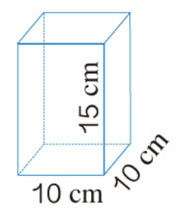
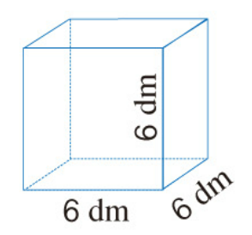
巩固运用
（教材P22 练习四T5）
1.求下面各图形的表面积。
（10×10＋10×15＋10×15）×2
＝800（cm²）
www.youyi100.com
6×6×6＝216（dm²）

Slide 4
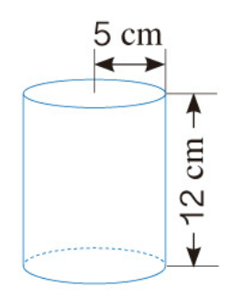
侧面积：
2×3.14×5×12＝376.8（cm²）
底面积：
3.14×5²＝78.5（cm²）
www.youyi100.com
表面积：
376.8＋78.5×2＝533.8（cm²）

Slide 5
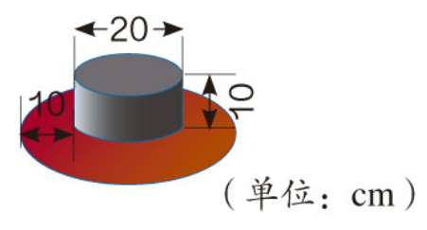
（教材P23 练习四T6）
2.一顶帽子，上面是圆柱形，用黑布做；帽檐部分是一个圆环，用红布做。做这顶帽子，哪种颜色的布用得多？
黑布：
3.14×20×10＋3.14×（20÷2）²＝942（cm²）
红布：
10＋20＋10＝40（cm）
3.14×（40÷2）²－3.14×（20÷2）² ＝942（cm²）
答：两种颜色的布用得一样多。

Slide 6
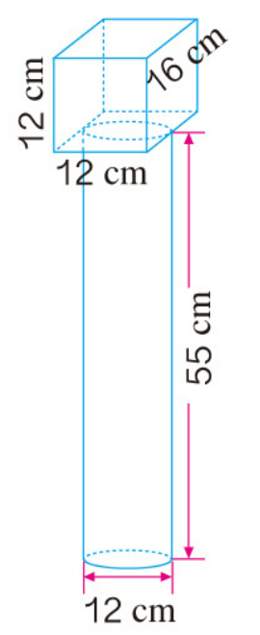
（教材P23 练习四T9）
4.（1）要将街心花园的路灯柱刷上白色的油漆（如图，圆柱的上、下底面不刷漆），要刷多少平方米？（得数保留一位小数。）
圆柱侧面：3.14×12×55＝2072.4（cm²）
长方体：（12×12＋12×16＋12×16）×2
－3.14×（12÷2）²＝942.96（cm²）
总油漆： 2072.4＋942.96＝3015.36（cm²）
＝0.301536（m²）≈0.3（m²）
答：要刷0.3m²。

Slide 7
（2）有30个这样的路灯柱，如果刷油漆的人工费为每平方米15元，一共需要人工费多少元？
0.3×30×15 ＝ 135（元）
答：一共需要人工费135元。

Slide 8
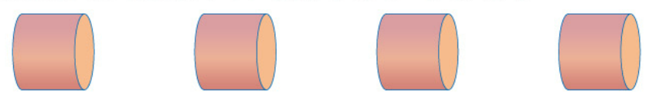
（教材P23 练习四T11）
5.一根圆柱形木料的底面半径是0.5m，长是2m。如图所示，将它截成4段，这些木料的表面积之和比原木料的表面积增加了多少平方米？
增加6个面
3.14×0.5²×6＝4.71（m²）
答：这些木料的表面积之和比原木料的表面积
增加了4.71m²。

Slide 9
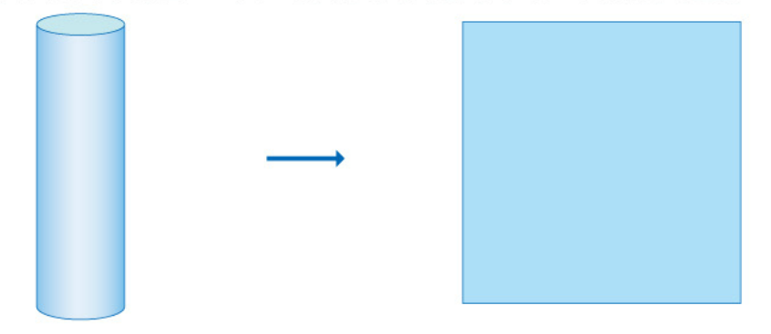
拓展延伸
（教材P23 练习四T12）
一个圆柱的侧面展开图是一个正方形，求这个圆柱的底面直径与高的比。
πd＝h
www.youyi100.com
d ：h ＝ 1 ：π

Slide 10
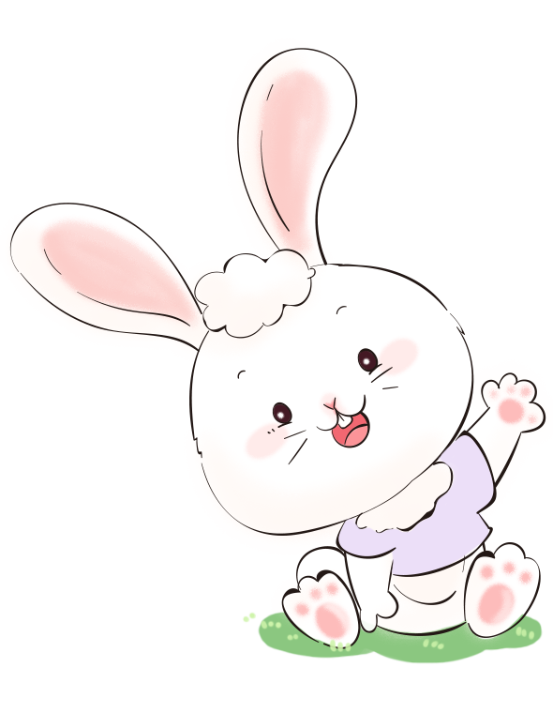
课堂总结
通过这节课的学习，你有什么收获?
www.youyi100.com

Slide 11
课后作业
1.从课后习题中选取；
2.完成本课时的习题。
www.youyi100.com

